Slide 1



Coding4Fun #13
Ansible & Windows
Possible ?

Slide 2
Prérequis
Un contexte d’execution Linux :
Une machine linux ou un Windows Sub System ou même un Cygwin
Si vous n’avez pas, ce package devrait faire l’affaire : ici
Une cible Windows :
Attention il faudra avoir les droits Admin et avoir accès à la configuration du firewall
Ca peut être un Windows serveur de simulation, une machine de dev, …
Si vous n’avez pas, je vous prêterez une machine

Slide 3
Mon experience avec Ansible
Scripteur ansible depuis 1 ans
Déploiement de Kafka, Gravitee sous centos :
https://gitlab.michelin.com/f4m/ansible/
https://gitlab.michelin.com/f4m/ansible-Gravitee/
Déploiement de Attunity sous windows :
https://gitlab.michelin.com/f4m/ansible-cdc/

Slide 4


Ansible
open-source software
Allows provisioning, configuration management, and application-deployment as code
Run on many Unix-like systems
Can configure both Unix-like systems as well as Microsoft Windows.
Based on Python and Yaml

Slide 5
Quelques définitions
https://docs.ansible.com/ansible/latest/user_guide/basic_concepts.html#tasks
Inventaire
Module
Playbook
Role
Task

Slide 6
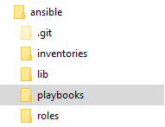
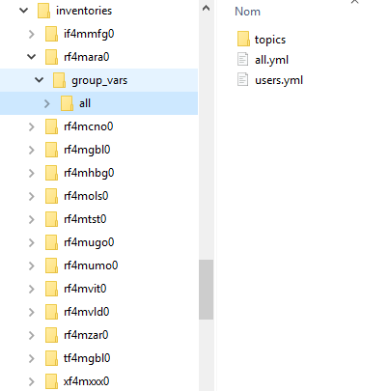
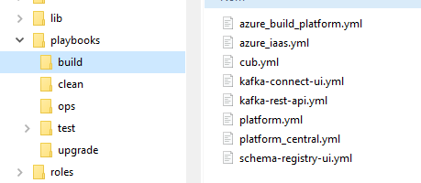
Organisation d’un projet ansible
https://docs.ansible.com/ansible/devel/user_guide/sample_setup.html

Slide 7
Notre objectif du jour
Installer filebeat sur un serveur windows

Slide 8
Step 0 – Configurer l’environnement

Slide 9
Windows ? Que faire pour que ca marche
https://docs.ansible.com/ansible/latest/user_guide/windows_setup.html
Executez ce script sur votre machine:
https://github.com/ansible/ansible/blob/devel/examples/scripts/ConfigureRemotingForAnsible.ps1
Pensez à ajouter une règle firewall !
➔ 5985 et 5986

Slide 10
Windows ? Et votre playbook dans tout ca
ansible_winrm_server_cert_validation: ignore
ansible_connection: winrm
ansible_user: xxx
ansible_password: xxxx
ansible_winrm_transport: ntlm

Slide 11
Pour finir, sur le controlleur …
pip install "pywinrm>=0.3.0"

Slide 12
Step 1 – notre premier playbook

Slide 13

On va essayer de brancher tout ca !
L’objectif est d’écrire un fichier dans le TMP de votre machine distante
Constuire un projet ansible avec un inventaire nommé dev, avec un groupe, et une machine pointant sur votre windows cible
N’oubliez pas d’ajouter les variables propres à winrm

Slide 14
On va essayer de brancher tout ca !
ajouter un playbook pour créer un repertoire sous c:\
https://docs.ansible.com/ansible/latest/user_guide/playbooks_intro.html

Slide 15
On va essayer de brancher tout ca !
Lancez votre playbook !
ansible-playbook -i inventories/dev/host.ini playbooks/play.yml

Slide 16

On va essayer de brancher tout ca !
Et maintenant :
?

Slide 17
Step 2 – Gestion des secrets

Slide 18
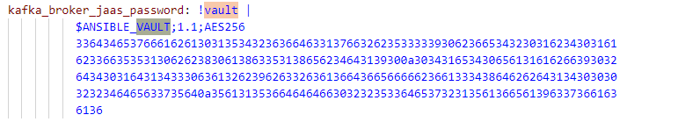
Et les secrets dans tout ca ?
https://docs.ansible.com/ansible/latest/user_guide/vault.html

Slide 19
Vault et re-test
1- Créez un fichier .vault avec un secret dans votre repertoire home 2 – Vaultez votre secret, et modifiez vore password dans le playbook
ansible-vault encrypt --vault-id ~/.vault
(CTRL-D pour valider !)
3 – Lancez à nouveau, et vérifiez que cela marche toujours

Slide 20
Step 3 – Création d’un role

Slide 21
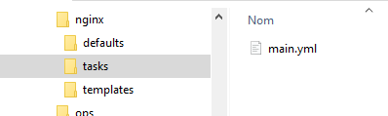
Organisation d’un role
https://docs.ansible.com/ansible/latest/user_guide/playbooks_reuse_roles.html

Slide 22
Crééons un Roles pour installer filebeat
Créez une arborescence d’un role nommé filebeat-installation
Pour le moment ce role doit juste afficher un message « todo »
https://docs.ansible.com/ansible/latest/user_guide/playbooks_debugger.html

Slide 23
Step 4 – Gestion des variables

Slide 24
Gestion des variables
https://docs.ansible.com/ansible/latest/user_guide/playbooks_variables.html
https://gist.github.com/ekreutz/301c3d38a50abbaad38e638d8361a89e

Slide 25
Modifions le role pour créer un repertoire filebeat sur la machine cible
Ajoutez un variable dans le role pour définir la valeur par défaut du repertoire d’installation filebeat_data_drive: "C:\\Program Files\\Filebeat"
Surchargez la variable dans l’inventaire pour installer filebeat sur c:\FileBeat
Modifiez le role pour créer le repertoire

Slide 26
Step 5 – Roles externes

Slide 27
Inclusion d’un role externe
Ajoutez le role qui est dans windows.zip dans votre projet (.\lib\windows\chocolatey)
https://1drv.ms/u/s!AksX-A6p-9vPgc1__JIAmZhHjCuBsw?e=0FQFUW
2 solutions pour faire cela sur un projet sans dupliquer le role :
- git Sub-module
- repo galaxy
Appelez ce role depuis votre playbook
Lancez votre playbook

Slide 28
Step 6 – Installation d’un package

Slide 29

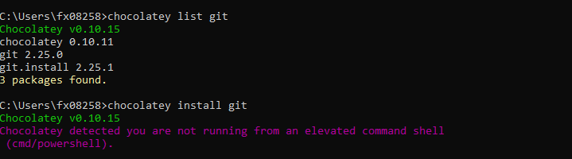
Chocolatey
https://chocolatey.org/

Slide 30
Installons le package
Installons le package FileBeat avec win_chocolatey et les paramètres suivants :
version: "7.5.2"
package_params: "/INSTALL_PATH:{{filebeat_data_drive}}"

Slide 31
Step 7 - Templating

Slide 32
Templating
https://docs.ansible.com/ansible/latest/user_guide/playbooks_templating.html

Slide 33
Templating
Nous allons modifier notre rôle pour ajouter un template décrivant la configuration que nous souhaitons déployer
Le template à utiliser se trouve ici :
https://1drv.ms/u/s!AksX-A6p-9vPgc1__JIAmZhHjCuBsw?e=0FQFUW
Ajouter les variables nécessaires dans votre inventaires
Appelez

Slide 34
Conclusion

Slide 35
Ce que j’ai aimé
Gestion du desired-state
Multi-inventaire et gestion des variables
Intégration avec AWX
La liste des modules disponibles par défaut
La facilité pour ajouter des modules
Un langage pour faire du windows / linux
Decoupage standard module/role/playbook
Les sanity checks

Slide 36
Créer son propre module
https://docs.ansible.com/ansible/latest/dev_guide/developing_modules_general_windows.html

Slide 37

Pour aller plus loin
https://carsawx.ai.car.michelin.com

